Slide 1




III Taller GBIF.ES:
Mejora de la calidad de datos de biodiversidad
Cristina Ronquillo, PhD
Ayudante de investigación
cristinaronquillo@mncn.csic.es

Slide 2


Validación taxonómica

Slide 3

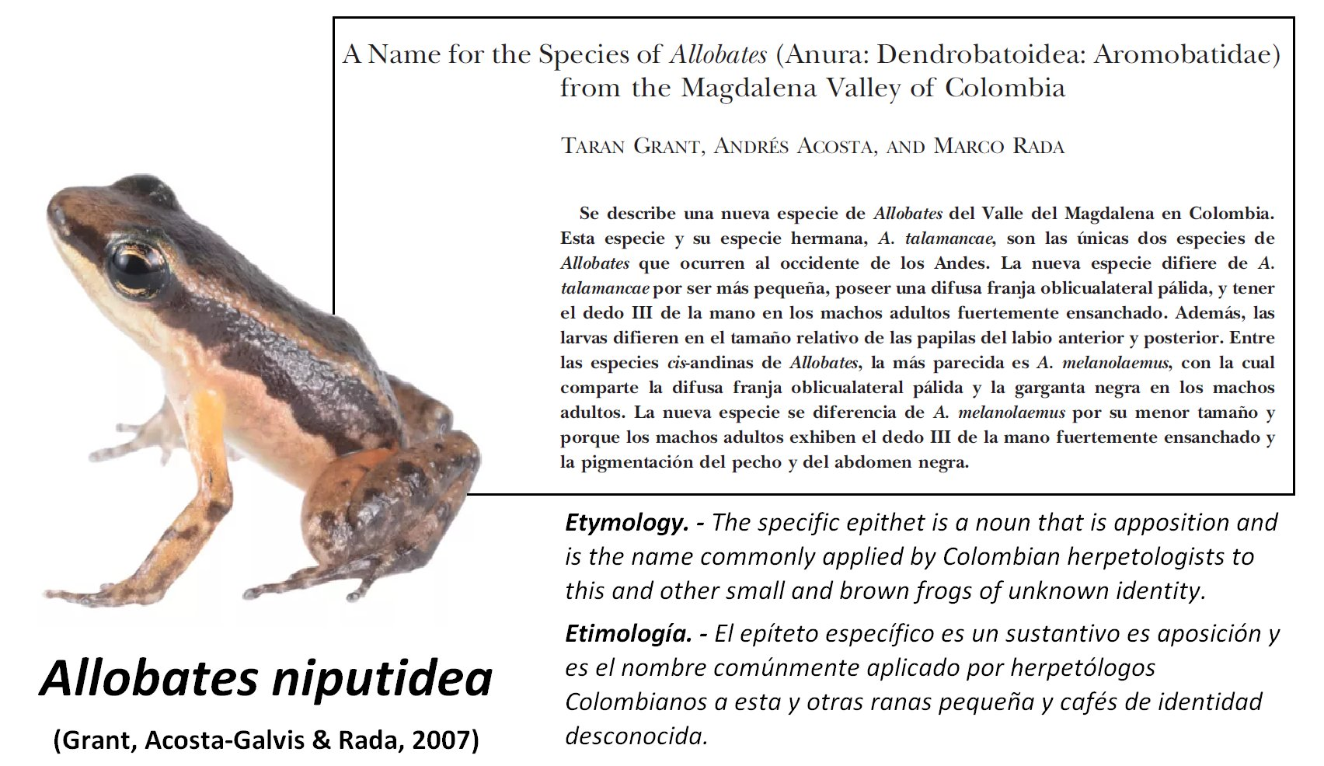
Objetivos
¿Qué tengo mirar?
¿Cómo comprobar los datos?
¿Qué tengo que descartar?
¿Qué tengo que corregir y cómo puedo hacerlo?

Slide 4
Objetivos
dwC::scientificName
¿Qué tengo mirar?
  Nombres científicos:
    Binomiales: Género + epíteto específico
    Infraespecies: subespecies, variedades, subvariedades, formas y subformas.
    Quercus ilex
Quercus ilex ballota
Thelypteris × altifrons
Clitoria virginiana var. angustifolia DC.
…

Slide 5
Objetivos
dwC::scientificName
¿Qué tengo mirar?
  Nombres científicos:
    Binomiales: Género + epíteto específico
    Infraespecies: subespecies, variedades, subvariedades, formas y subformas.
  Deletreo: Códigos de nomenclatura
  Errores: typos, ambigüedades, sinónimos, etc.
    Quercus ilex
    Quercus iles
    silvestris VS silvestre
    vulgaris VS vulgare

Slide 6

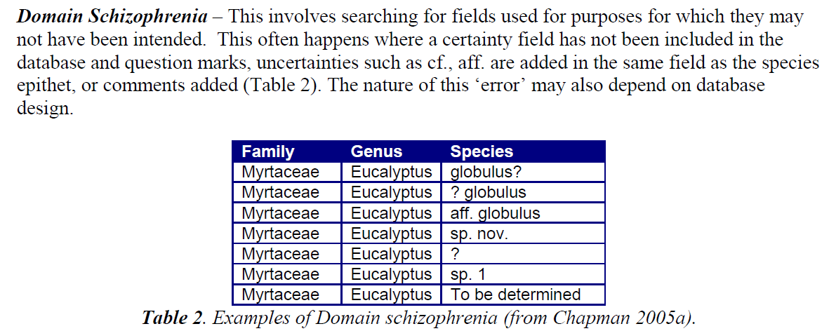

Errores típicos

Slide 7
Identificación:
dwC::identifiedBy
Rodrigues et al. 2022. Ecol. Inform. doi.org/10.1016/j.ecoinf.2022.101625

Slide 8
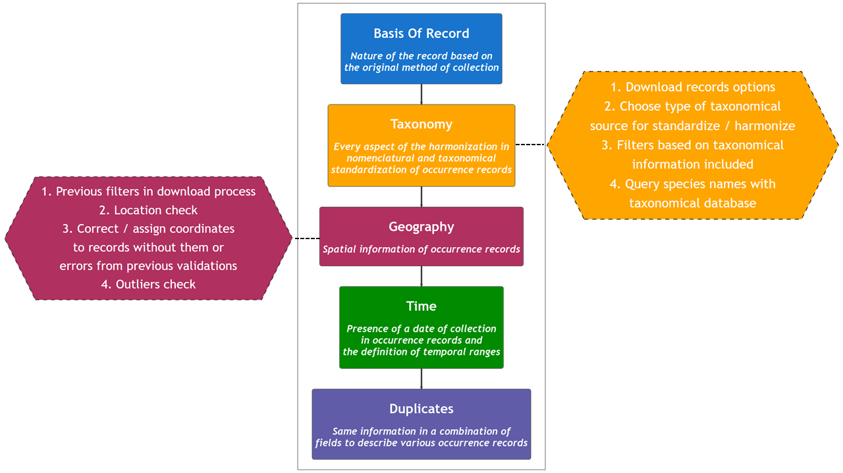

5 módulos de trabajo

Slide 9
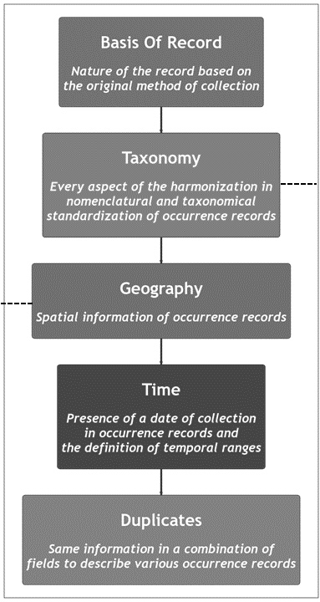
Módulo 2: Taxonomía

Slide 10
1. Opciones de descarga
2. Escoger una fuente de información taxonómica para validar
3. Filtros de información
4. Estatus taxonómico

Slide 11

1. Opciones de descarga
2. Escoger una fuente de información taxonómica para validar
3. Filtros de información
4. Estatus taxonómico
Lista de especies cerrada
Descargar todo desde un nivel taxonómico superior

Slide 12
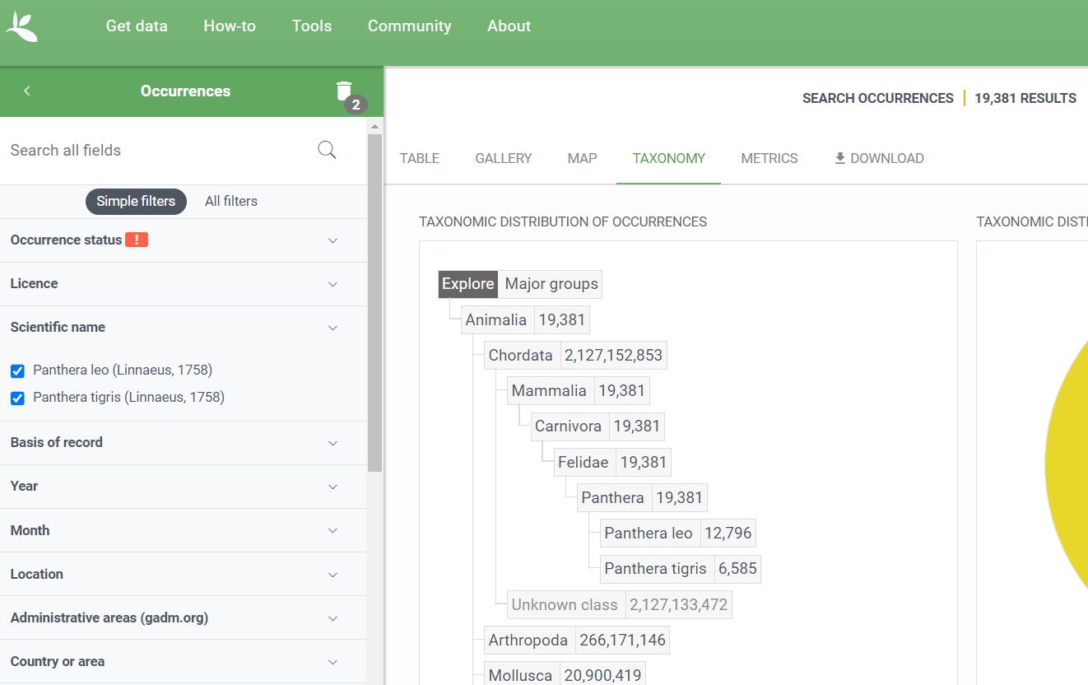

1. Opciones de descarga
2. Escoger una fuente de información taxonómica para validar
3. Filtros de información
4. Estatus taxonómico
Lista de especies cerrada
Descargar todo desde un nivel taxonómico superior

Slide 13

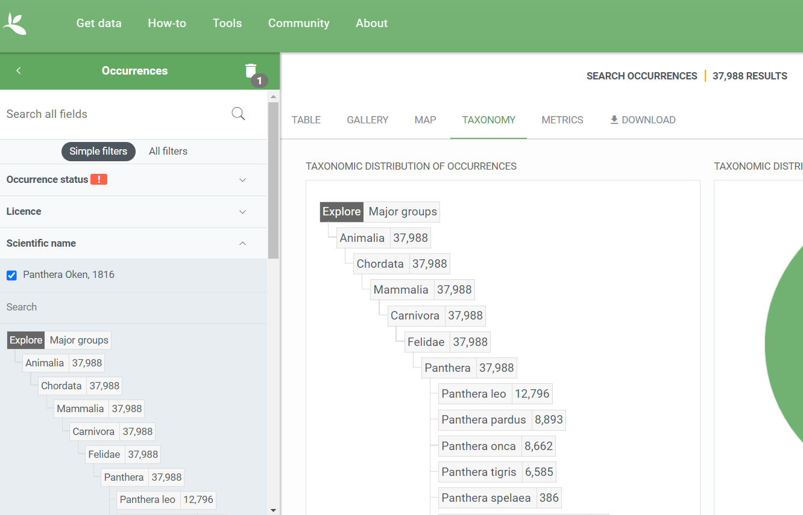
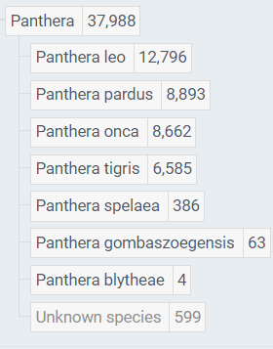
1. Opciones de descarga
2. Escoger una fuente de información taxonómica para validar
3. Filtros de información
4. Estatus taxonómico
Lista de especies cerrada
Descargar todo desde un nivel taxonómico superior

Slide 14
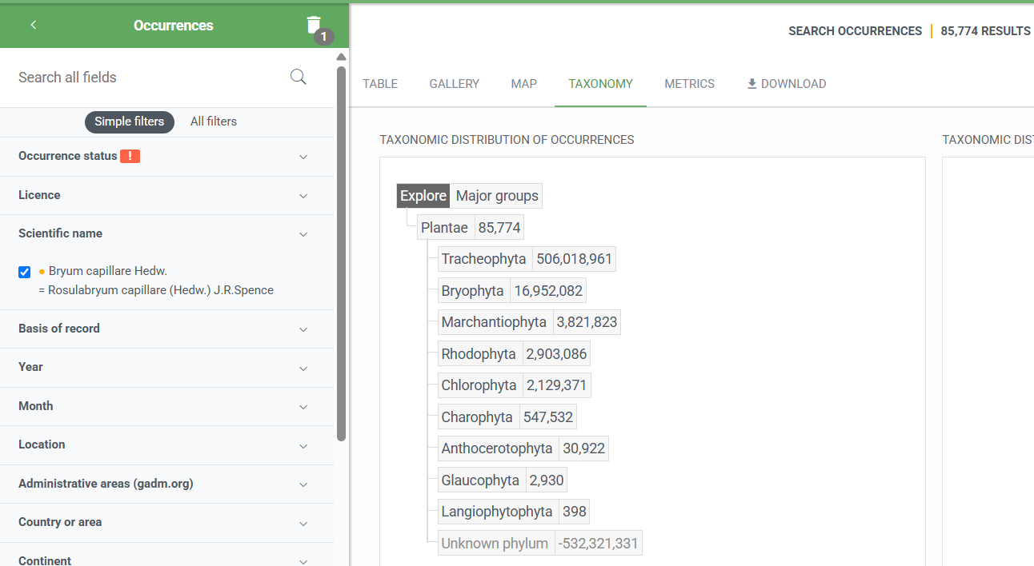
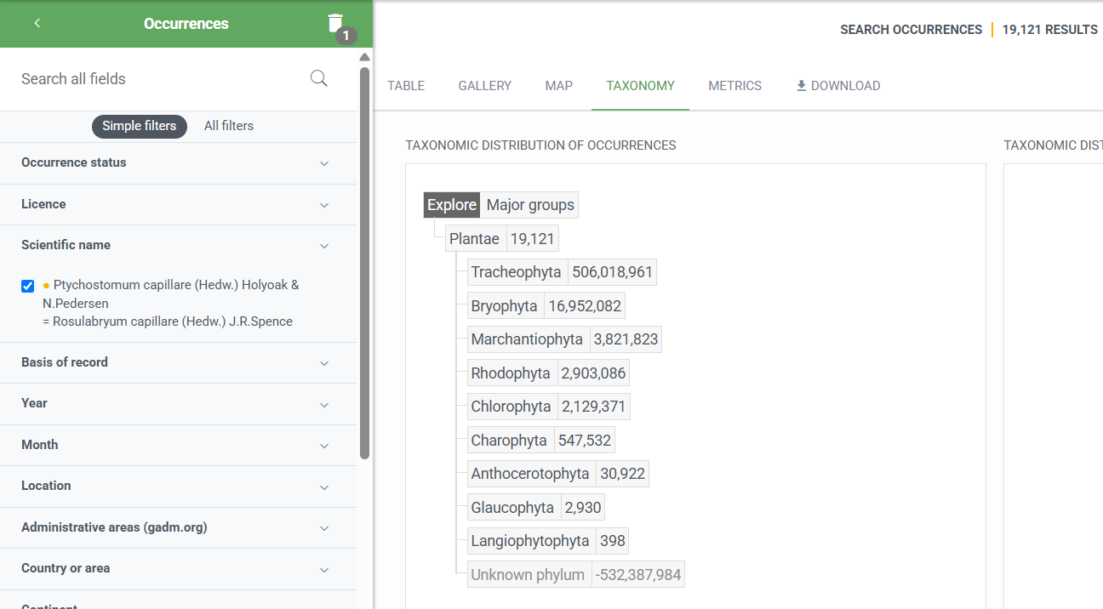
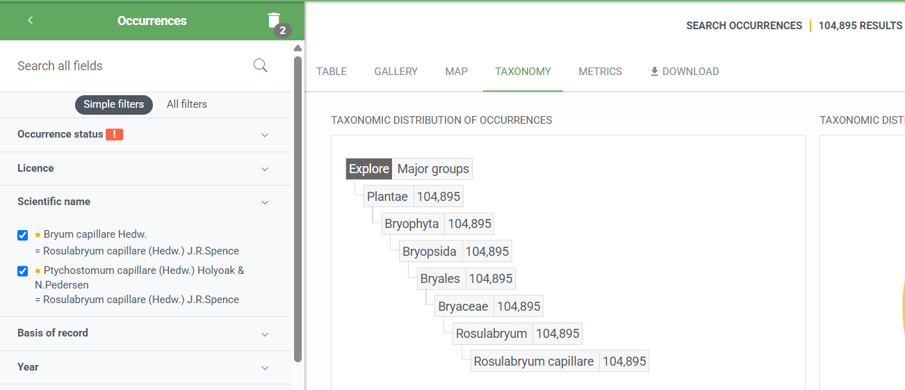
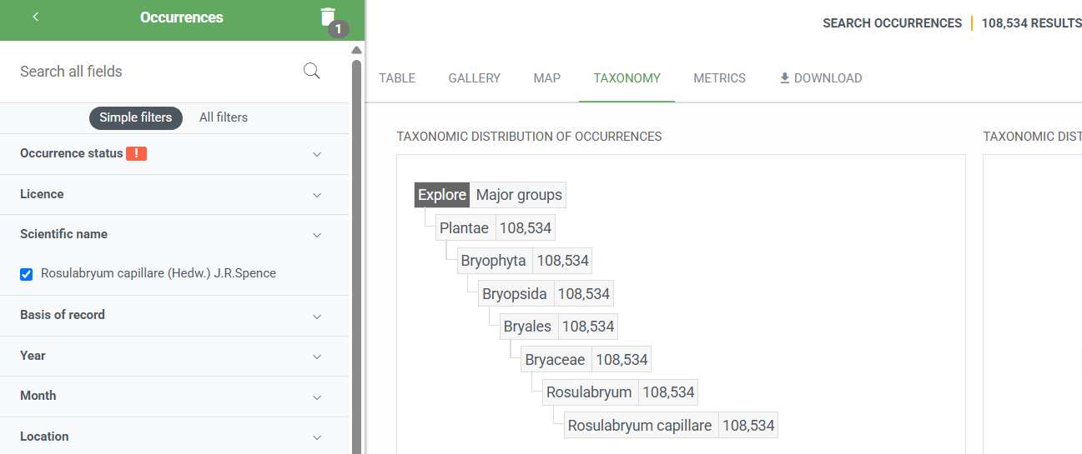

1. Opciones de descarga
2. Escoger una fuente de información taxonómica para validar
3. Filtros de información
4. Estatus taxonómico
Bryum capillare

Slide 15
1. Opciones de descarga
2. Escoger una fuente de información taxonómica para validar
3. Filtros de información
4. Estatus taxonómico

Slide 16
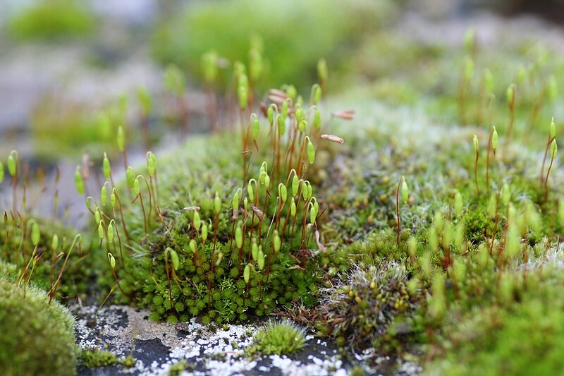


1. Opciones de descarga
2. Escoger una fuente de información taxonómica para validar
3. Filtros de información
4. Estatus taxonómico
Rosulabryum

Slide 17

1. Opciones de descarga
2. Escoger una fuente de información taxonómica para validar
3. Filtros de información
4. Estatus taxonómico
Bryum
Ptychostomum
Rosulabryum

Slide 18


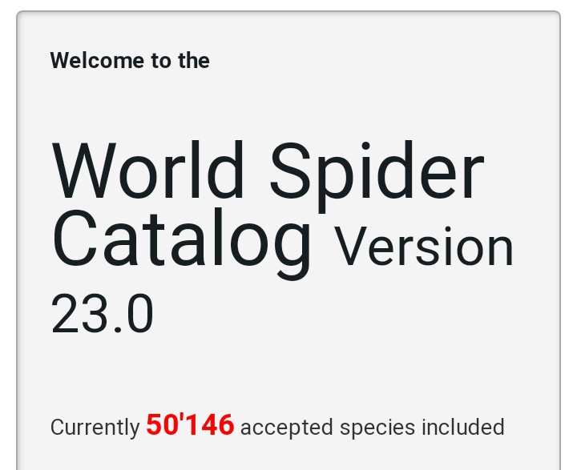







1. Opciones de descarga
2. Escoger una fuente de información taxonómica para validar
3. Filtros de información
4. Estatus taxonómico

Slide 19
1. Opciones de descarga
2. Escoger una fuente de información taxonómica para validar
3. Filtros de información
4. Estatus taxonómico
Feng et al. GEB (2022)

Slide 20

1. Opciones de descarga
2. Escoger una fuente de información taxonómica para validar
3. Filtros de información
4. Estatus taxonómico
GBIF BACKBONE
“The GBIF Backbone Taxonomy is a single, synthetic management classification with the goal of covering all names GBIF is dealing with. It's the taxonomic backbone that allows GBIF to integrate name based information from 105 resources (…)”
www.gbif.org/tools/species-lookup
III Taller GBIF.ES: Mejora de la calidad de datos de biodiversidad

Slide 21

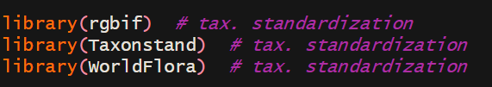

1. Opciones de descarga
2. Escoger una fuente de información taxonómica para validar
3. Filtros de información
4. Estatus taxonómico
Tipos
Taxize
III Taller GBIF.ES: Mejora de la calidad de datos de biodiversidad

Slide 22
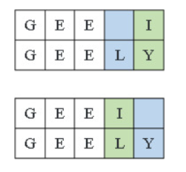
1. Opciones de descarga
2. Escoger una fuente de información taxonómica para validar
3. Filtros de información
4. Estatus taxonómico
Tipos
‘Coincidencia de cadenas de texto’
‘Fuzzy’
Exacta
Taxize
Similarity and levenshtein distance
III Taller GBIF.ES: Mejora de la calidad de datos de biodiversidad

Slide 23
1. Opciones de descarga
2. Escoger una fuente de información taxonómica para validar
3. Filtros de información
4. Estatus taxonómico
Tipos
‘Coincidencia de cadenas de texto’
‘Fuzzy’ Quercus iles / Quercus ilex
Exacta
Similarity and levenshtein distance
III Taller GBIF.ES: Mejora de la calidad de datos de biodiversidad

Slide 24
1. Opciones de descarga
2. Escoger una fuente de información taxonómica para validar
3. Filtros de información
4. Estatus taxonómico
Tipos
!!!
‘Coincidencia de cadenas de texto’
‘Fuzzy’ Quercus iles / Quercus ilex
Exacta
Abutilon grandiflolum
Similarity and levenshtein distance
III Taller GBIF.ES: Mejora de la calidad de datos de biodiversidad

Slide 25
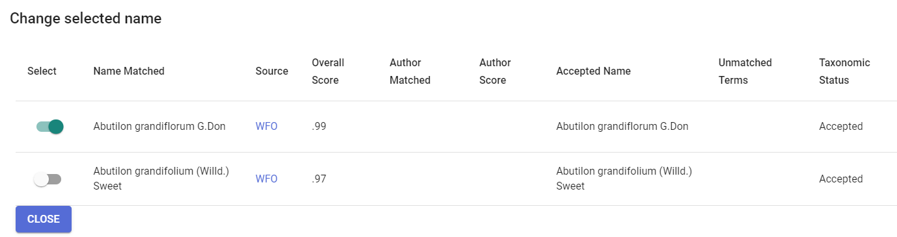
1. Opciones de descarga
2. Escoger una fuente de información taxonómica para validar
3. Filtros de información
4. Estatus taxonómico
Tipos
!!!
‘Coincidencia de cadenas de texto’
‘Fuzzy’ Quercus iles / Quercus ilex
Exacta
Abutilon grandiflolum
Similarity and levenshtein distance
III Taller GBIF.ES: Mejora de la calidad de datos de biodiversidad

Slide 26
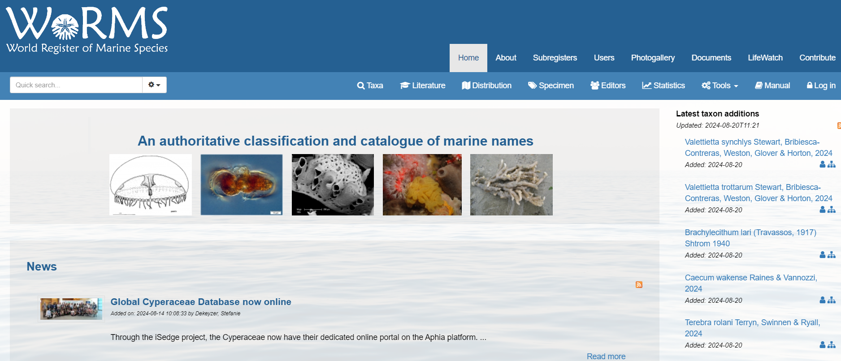
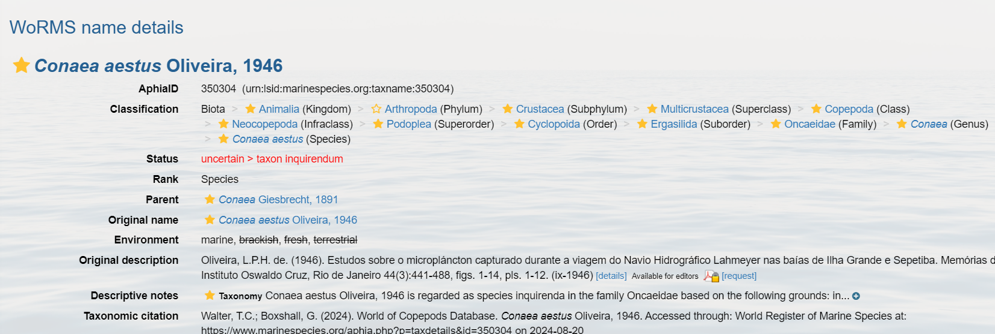
1. Opciones de descarga
2. Escoger una fuente de información taxonómica para validar
3. Filtros de información
4. Estatus taxonómico
Tipos
III Taller GBIF.ES: Mejora de la calidad de datos de biodiversidad

Slide 27
1. Opciones de descarga
2. Escoger una fuente de información taxonómica para validar
3. Filtros de información
4. Estatus taxonómico
Cobertura espacial
III Taller GBIF.ES: Mejora de la calidad de datos de biodiversidad

Slide 28
1. Opciones de descarga
2. Escoger una fuente de información taxonómica para validar
3. Filtros de información
4. Estatus taxonómico
Cobertura espacial
Cobertura taxonómica
III Taller GBIF.ES: Mejora de la calidad de datos de biodiversidad

Slide 29
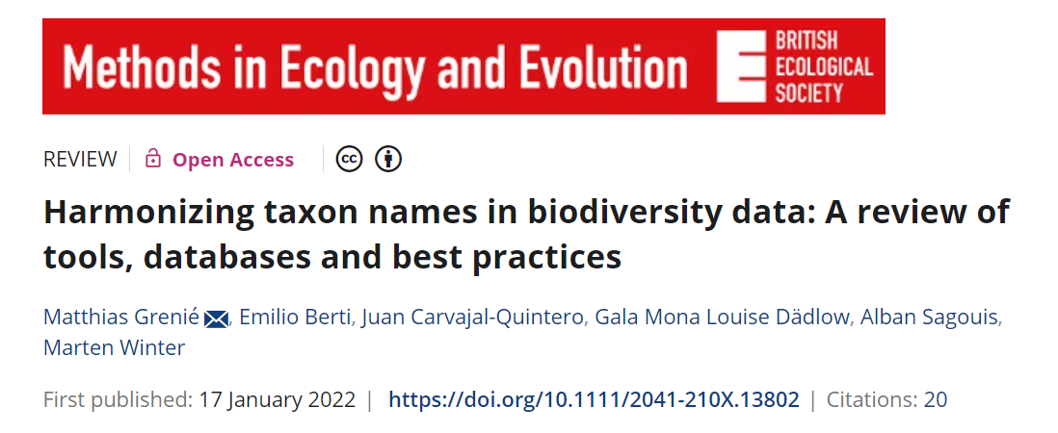
1. Opciones de descarga
2. Escoger una fuente de información taxonómica para validar
3. Filtros de información
4. Estatus taxonómico
III Taller GBIF.ES: Mejora de la calidad de datos de biodiversidad

Slide 30
1. Opciones de descarga
2. Escoger una fuente de información taxonómica para validar
3. Filtros de información
4. Estatus taxonómico
III Taller GBIF.ES: Mejora de la calidad de datos de biodiversidad

Slide 31
1. Opciones de descarga
2. Escoger una fuente de información taxonómica para validar
3. Filtros de información
4. Estatus taxonómico
Campos importantes
III Taller GBIF.ES: Mejora de la calidad de datos de biodiversidad

Slide 32
1. Opciones de descarga
2. Escoger una fuente de información taxonómica para validar
3. Filtros de información
4. Estatus taxonómico
Campos importantes
Taxonomic Rank

Slide 33
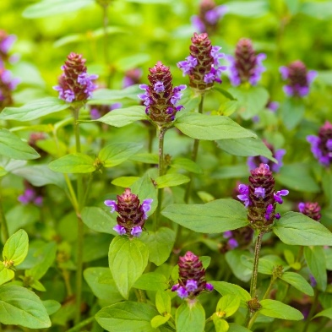
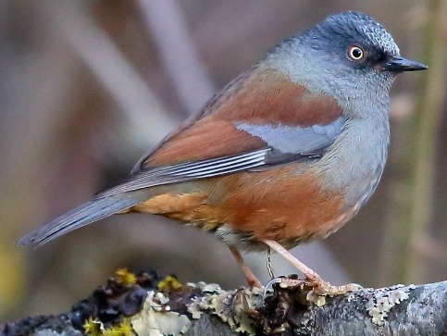
1. Opciones de descarga
2. Escoger una fuente de información taxonómica para validar
3. Filtros de información
4. Estatus taxonómico
Campos importantes
Taxonomic Rank
Prunella
Prunella

Slide 34
1. Opciones de descarga
2. Escoger una fuente de información taxonómica para validar
3. Filtros de información
4. Estatus taxonómico
Campos importantes
Taxonomic Rank
Canis lupus
Canis lupus

Slide 35
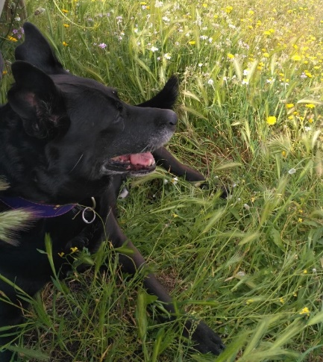
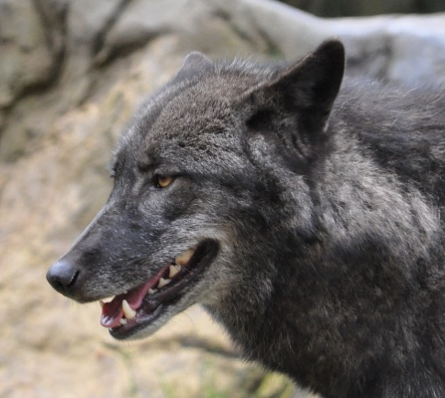
1. Opciones de descarga
2. Escoger una fuente de información taxonómica para validar
3. Filtros de información
4. Estatus taxonómico
Campos importantes
Taxonomic Rank
Canis lupus
Canis lupus
Subespecies
  Canis lupus familiaris != Canis lupus lycaon

Slide 36
1. Opciones de descarga
2. Escoger una fuente de información taxonómica para validar
3. Filtros de información
4. Estatus taxonómico
Campos importantes
Taxonomic Rank
      Nombres de autores

Slide 37
1. Opciones de descarga
2. Escoger una fuente de información taxonómica para validar
3. Filtros de información
4. Estatus taxonómico
Campos importantes
Taxonomic Rank
      Nombres de autores
    Brassica rupestris Raf.
    Brassica rupestris Kuntze
Raf.
Kuntze

Slide 38
1. Opciones de descarga
2. Escoger una fuente de información taxonómica para validar
3. Filtros de información
4. Estatus taxonómico
Campos importantes
Taxonomic Rank
      Nombres de autores
    Brassica rupestris Raf.
    Brassica rupestris Kuntze
Raf.
Kuntze
    Spiraea hypericifolia

Slide 39
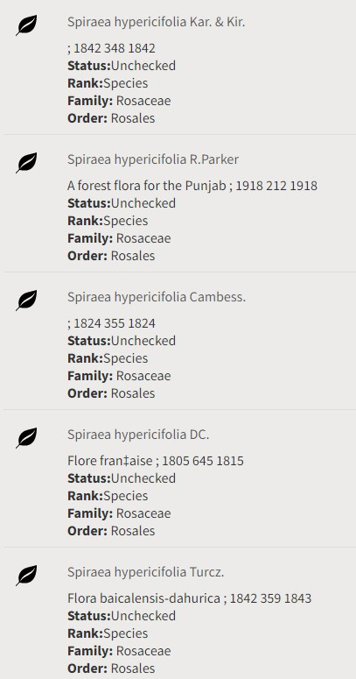
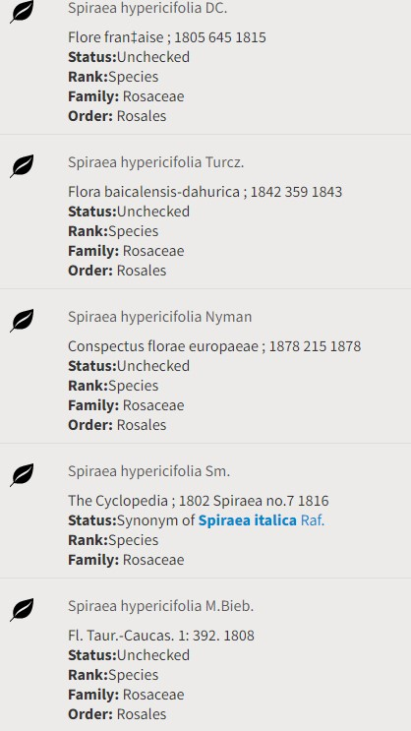
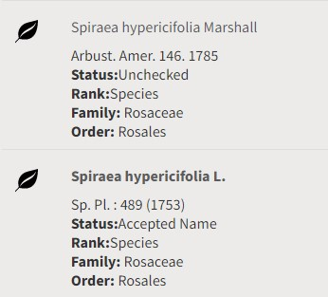
¿Qué tengo que mirar?
Validación taxonómica
  ¿Qué grado de identificación tengo?
  ¿El nombre está estandarizado?
  ¿Son correctos los nombres de los autores del nombre científico?

Slide 40
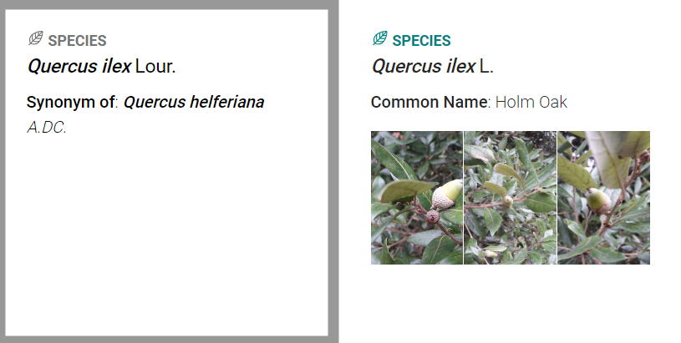
1. Opciones de descarga
2. Escoger una fuente de información taxonómica para validar
3. Filtros de información
4. Estatus taxonómico
Campos importantes
Taxonomic Rank
      Nombres de autores
    Brassica rupestris Raf.
    Brassica rupestris Kuntze
Raf.
Kuntze

Slide 41
1. Opciones de descarga
2. Escoger una fuente de información taxonómica para validar
3. Filtros de información
4. Estatus taxonómico

Slide 42
1. Opciones de descarga
2. Escoger una fuente de información taxonómica para validar
3. Filtros de información
4. Estatus taxonómico
      Casos:
      Aceptado
      Sinónimo
      Sin resolver
      (Unresolved / Unchecked / No opinion)

Slide 43

checklist_WorMS.csv
1. Opciones de descarga
2. Escoger una fuente de información taxonómica para validar
3. Filtros de información
4. Estatus taxonómico

Slide 44

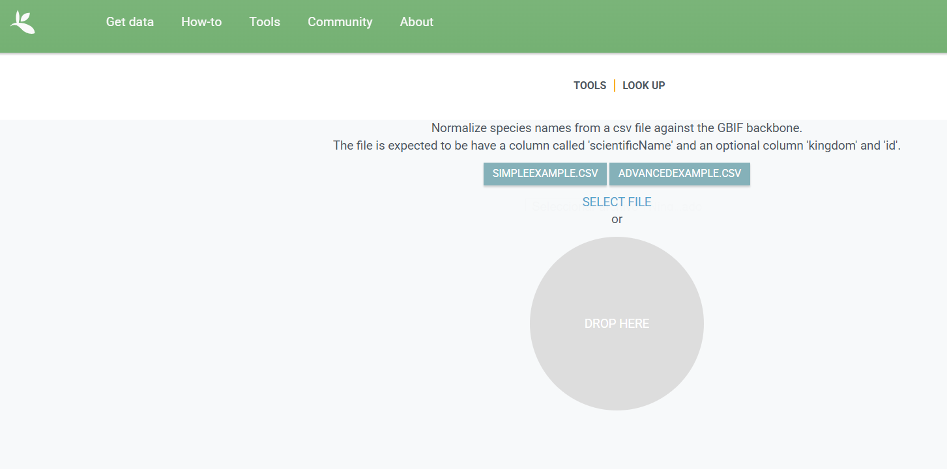
ABRIR
tax1_practica0_simpleExample.csv
Lista de especies de plantas para crear modelos de distribución (SDMs) (estructura: especie, reino)
https://www.gbif.org/tools/species-lookup
práctica0

Slide 45
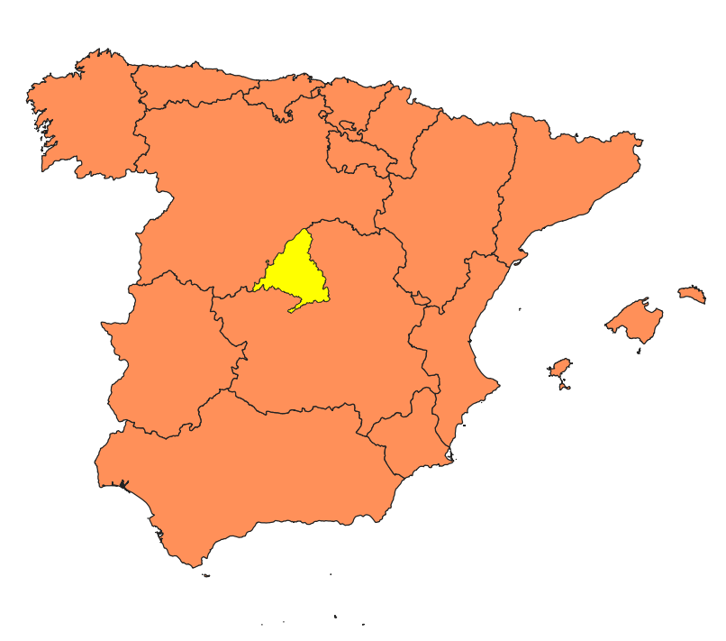

práctica1

Slide 46
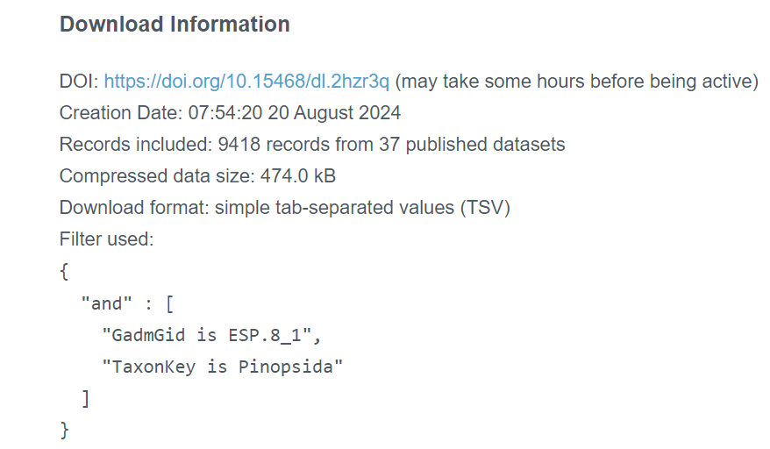
práctica1

Slide 47
Responde a las cuestiones planteadas en Formulario_práctica1
práctica1

Slide 48
Responde a las cuestiones planteadas en Formulario_práctica1
1. Abre el archivo ‘occurrences_CAM_Pinopsida.csv’ en Excel
  Recordatorio: usa el tabulador como separador de campos
práctica1

Slide 49
Responde a las cuestiones planteadas en Formulario_práctica1
1. Abre el archivo ‘occurrences_CAM_Pinopsida.csv’ en Excel
  Recordatorio: usa el tabulador como separador de campos
2. Crea tu lista taxonómica:
Escoge los campos necesarios para una validación taxonómica
"family", "genus", "species", "infraspecificEpithet",
"taxonRank",
"scientificName", "verbatimScientificName", “verbatimScientificNameAuthorship",
"identifiedBy“
práctica1

Slide 50
Responde a las cuestiones planteadas en Formulario_práctica1.doc
práctica1

Slide 51

Ahora probamos una forma automática:
práctica1

Slide 52
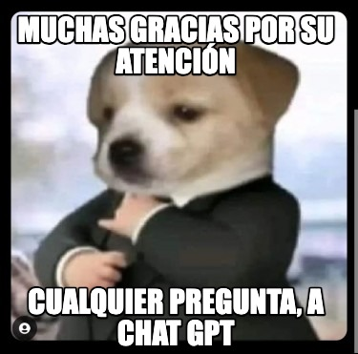
DUDAS Y PREGUNTAS (fáciles)
COMENTARIOS (bonitos)
CRÍTICAS (constructivas)

Slide 53
III Taller GBIF.ES:
Mejora de la calidad de datos de biodiversidad
Cristina Ronquillo, PhD
Ayudante de investigación
cristinaronquillo@mncn.csic.es

